Slide 1
Modul 293
Webauftritt erstellen und veröffentlichen

Slide 2
Agenda
Tag 5
Begrüßung und Überblick
Responsive Design
Quiz Level 2
Selbständige Projektarbeit
Abschluss und Rückblick

Slide 3
Modulübersicht
Lernfelder, Aufgaben und Projektarbeit

Slide 5
Was ist Responsive Design?

Slide 6
Was ist Responsive Design?
«Responsive Design ist ein Ansatz, bei dem Webseiten so gestaltet werden, dass sie auf einer Vielzahl von Geräten und Bildschirmgrößen optimal angezeigt werden.»
(ChatGPT)

Slide 7
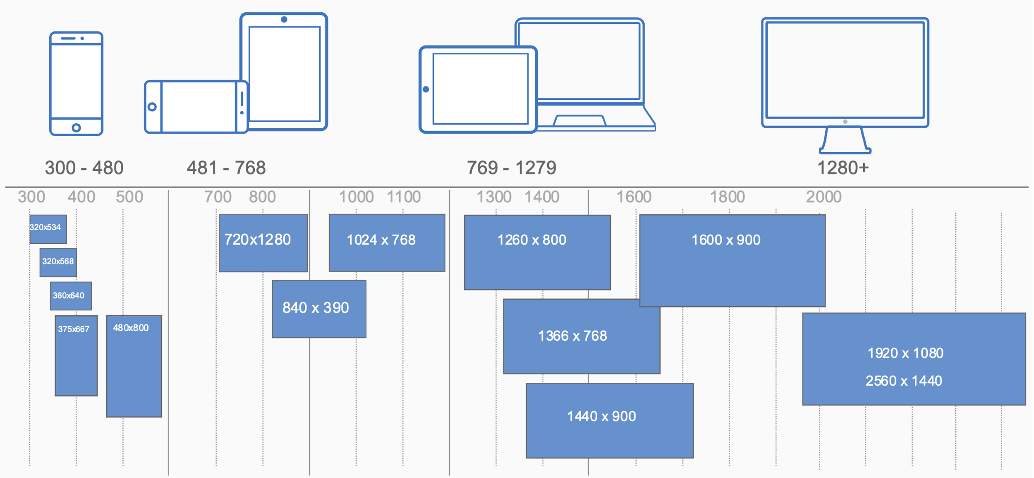
Was ist ein Breakpoint?

Slide 8
Mobile first oder Desktop first?

Slide 9
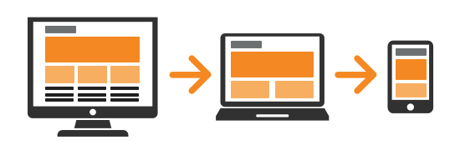
Desktop first

Slide 10
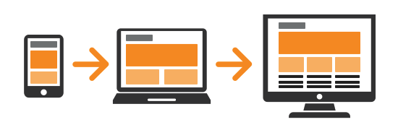
Mobile first

Slide 11
Projekt-auftrag
Wählen Sie einen Auftrag für Ihr Projekt
Webauftritt
Blog
Portfolio
Webshop
«Wenn Sie ein komplett eigenes Projekt umsetzen möchten, formulieren Sie Ihren eigenen Auftrag inkl. Sitemap.»
Freigabe erforderlich

Slide 12
Selbständige Projektarbeit
Nächster Termin 16:25 Uhr

Slide 13
Abschluss und Rückblick
Was nehmen Sie mit?

